Slide 1
ГБОУ ГОСУДАРСТВЕННАЯ СТОЛИЧНАЯ ГИМНАЗИЯ
20 лет
И это все о ней…
г. Москва

Slide 2
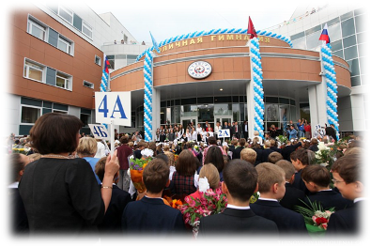
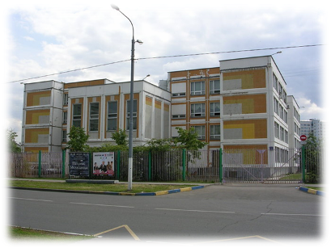
1993
2013

Slide 3
ГОСУДАРСТВЕННАЯ СТОЛИЧНАЯ ГИМНАЗИЯ

Slide 5
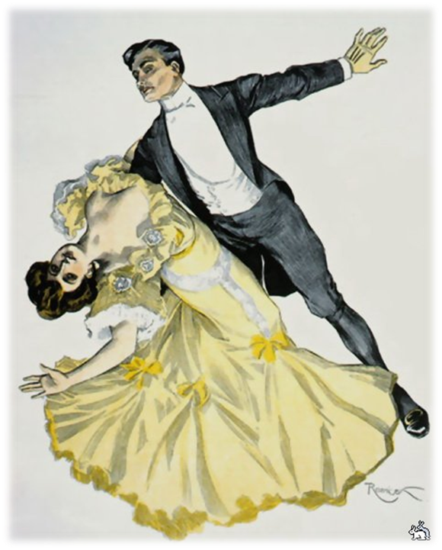

Slide 6
20 лет

Slide 7
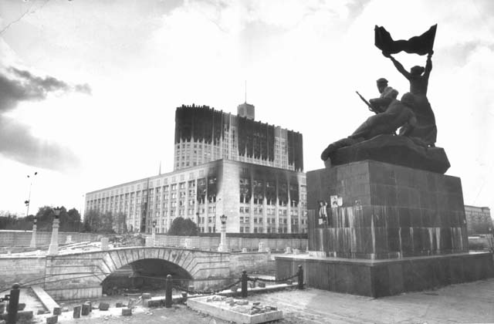
1993 год…
в стране спад экономики, кризис…

Slide 8
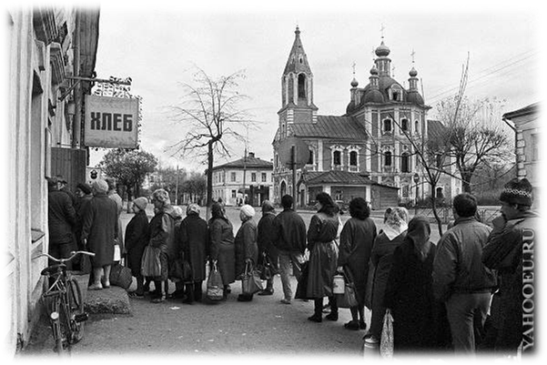
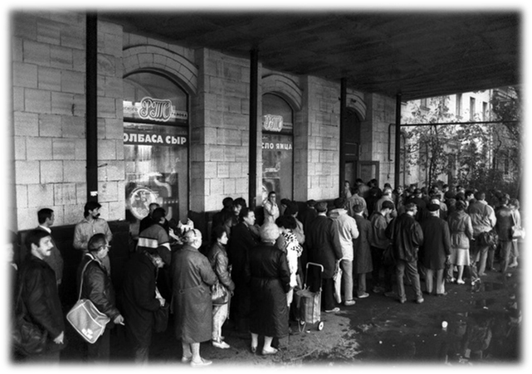
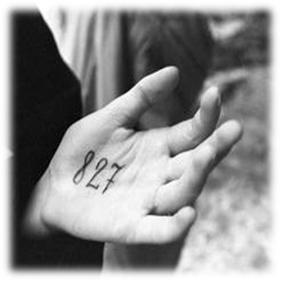
1993 год…
в стране спад экономики, кризис…

Slide 9
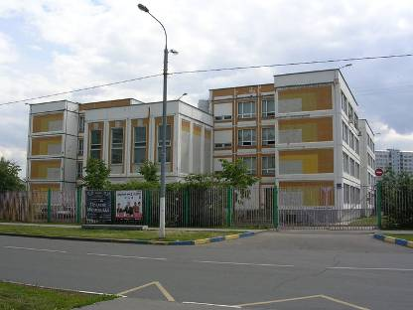
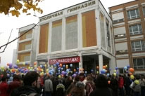
1993 год…
в Москве распахивает свои двери Государственная столичная гимназия…

Slide 10
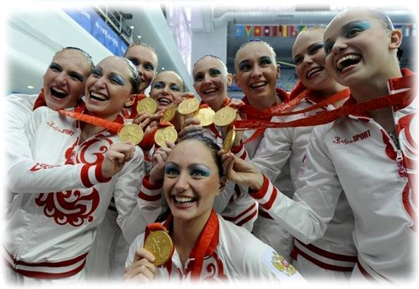
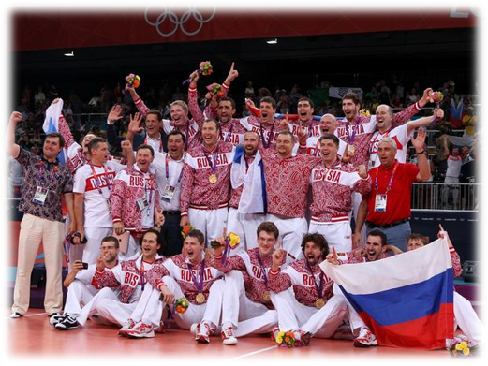
За 20 лет Российские спортсмены одержали немало побед в спортивных состязаниях…

Slide 11
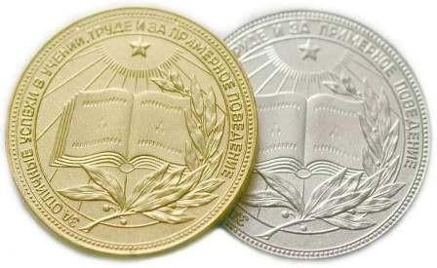
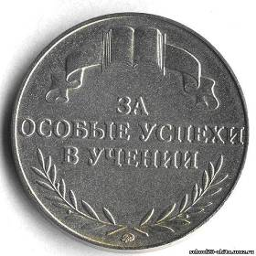
За 20 лет выпускники гимназии много раз были удостоены золотых и серебряных медалей…

Slide 12
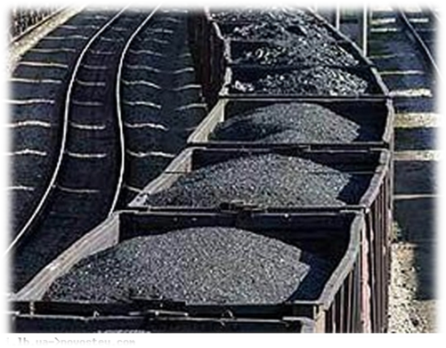
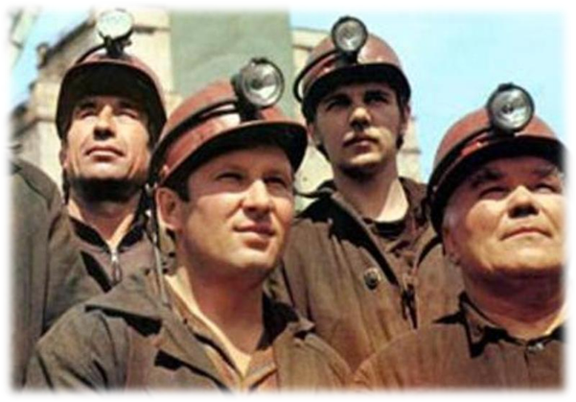
Прошли годы, экономика страны восстанавливается…

Slide 13
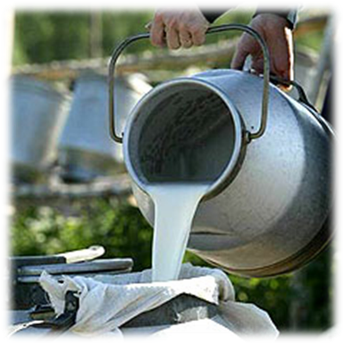
Прошли годы, экономика страны восстанавливается…

Slide 14
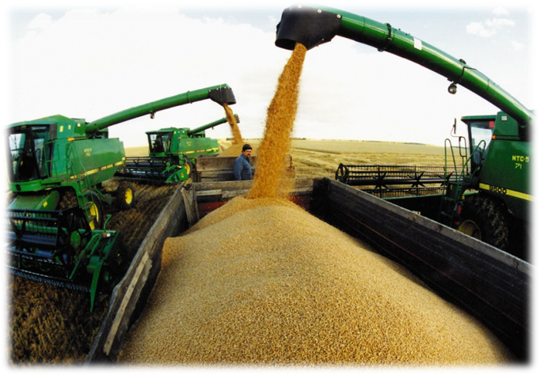
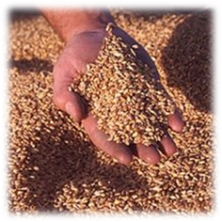
Прошли годы, экономика страны восстанавливается…

Slide 15
Выпускники гимназии поступили и закончили лучшие ВУЗы страны…

Slide 16
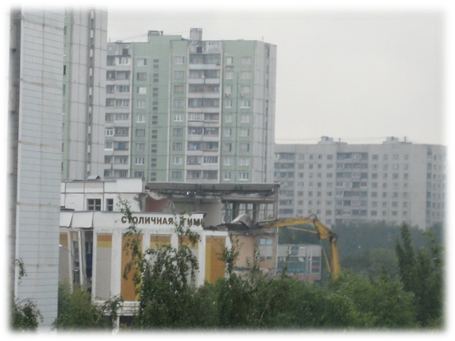
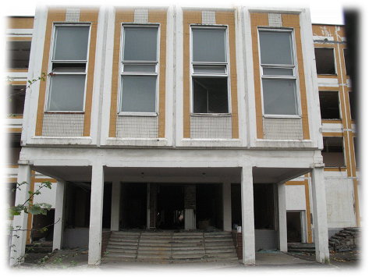
Годы лишений и странствий не миновали нашу гимназию…

Slide 17
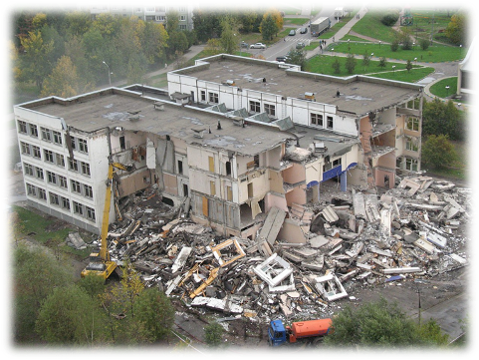
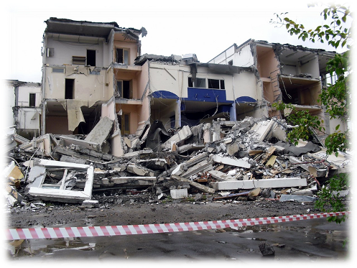
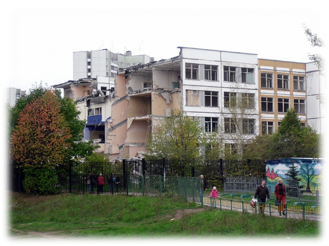
Годы лишений и странствий не миновали нашу гимназию…

Slide 18
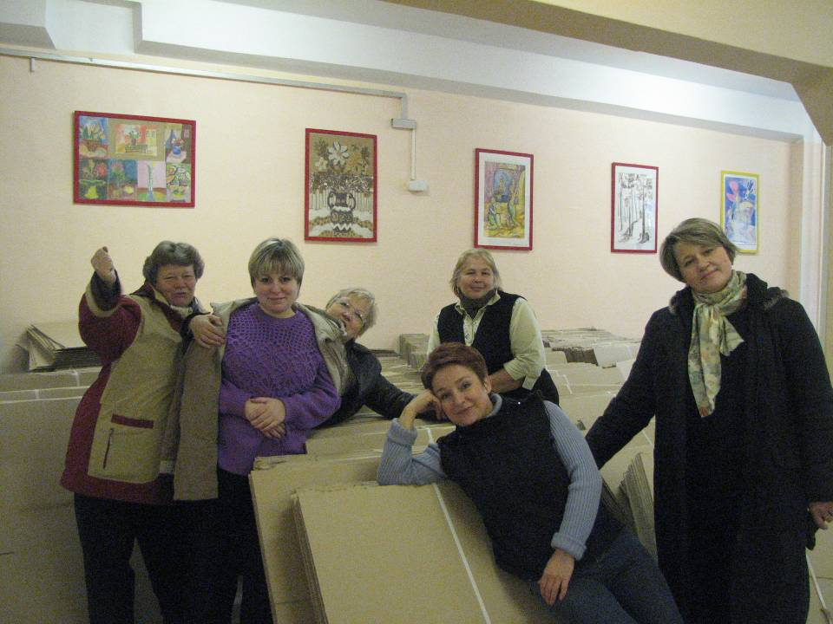
Но испытания не сломили нас…

Slide 19
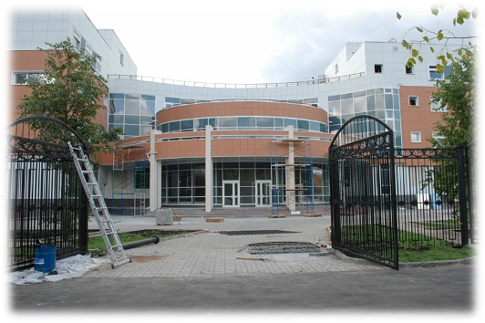
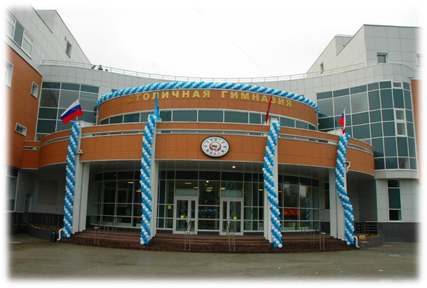
Но испытания не сломили нас…

Slide 20
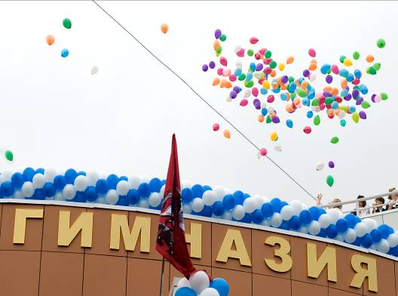
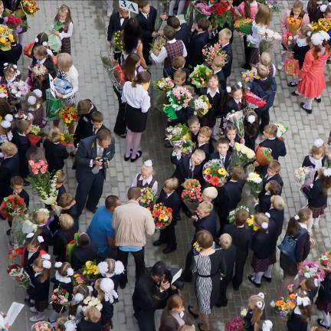
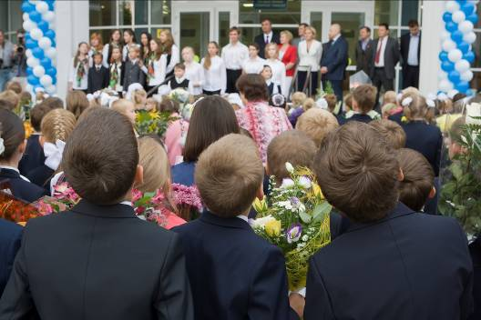
Но испытания не сломили нас…

Slide 21
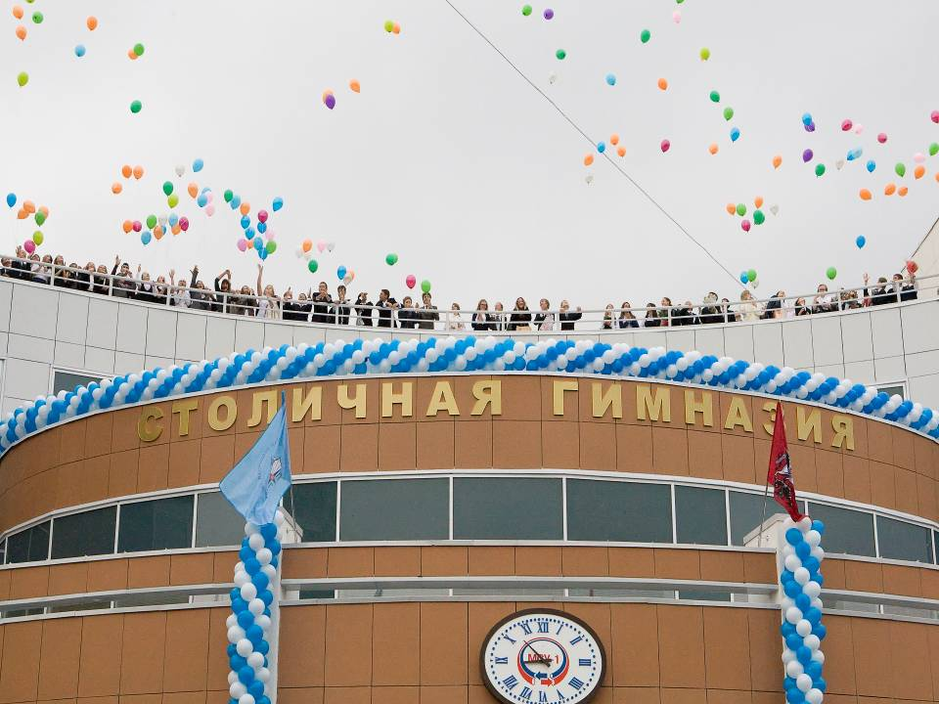
Но испытания не сломили нас…

Slide 22
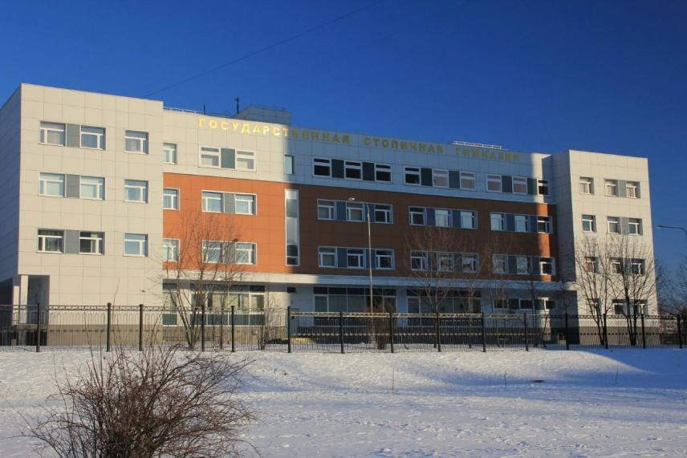
Сегодня у Государственной столичной гимназии
ЮБИЛЕЙ

Slide 23
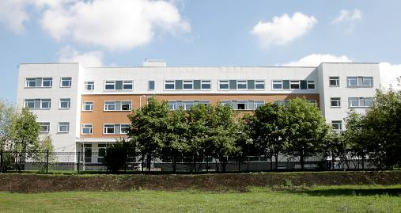
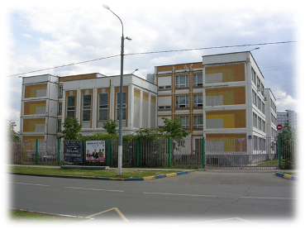
Мы расширяем свои границы…

Slide 24
Мы расширяем свои границы…

Slide 25
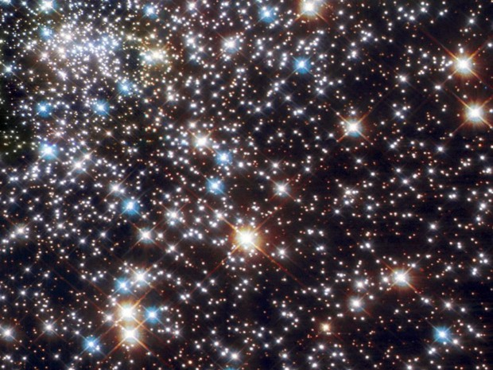

Slide 29
5А
5Б
5В
7А
7Б
6А
6Б
6В

Slide 30
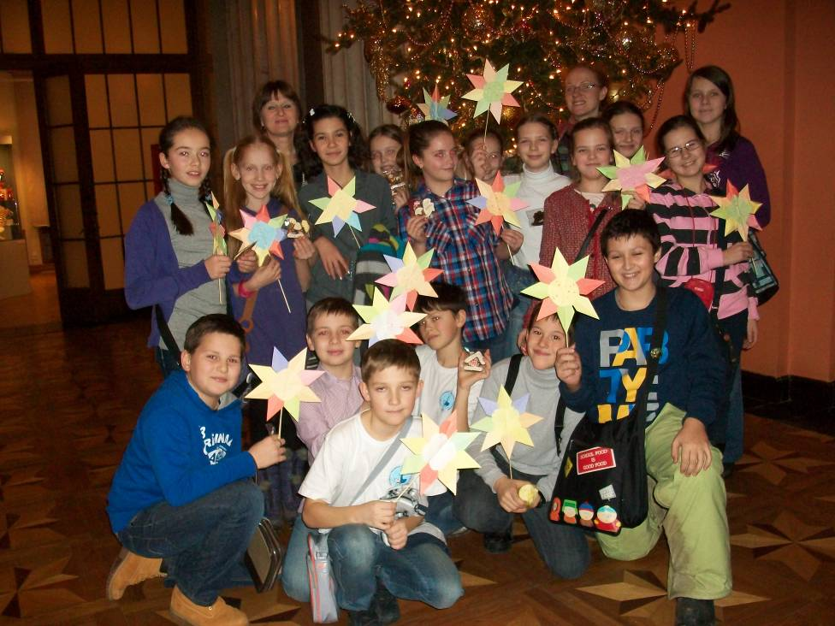
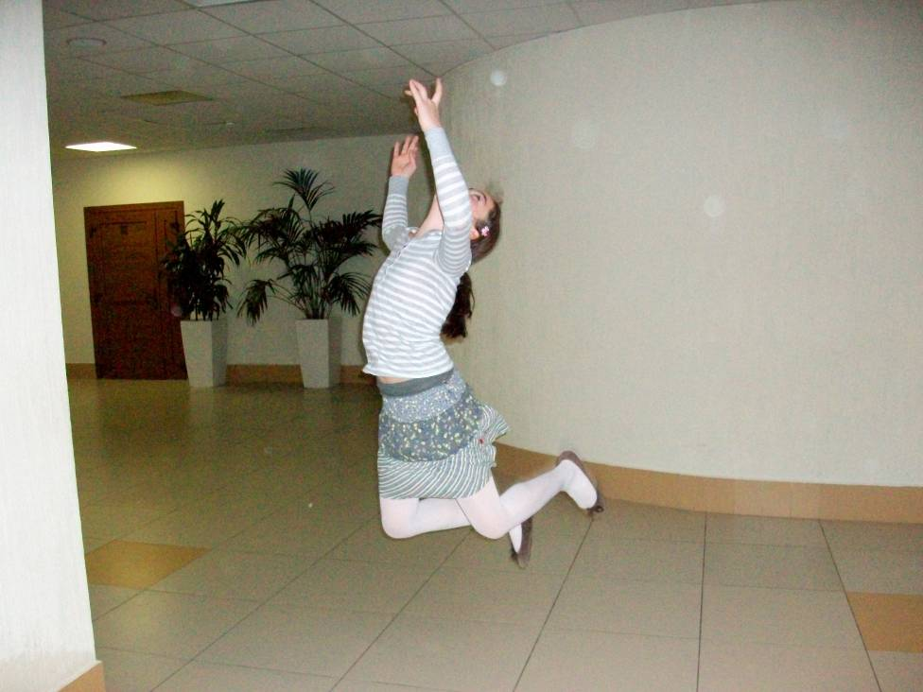
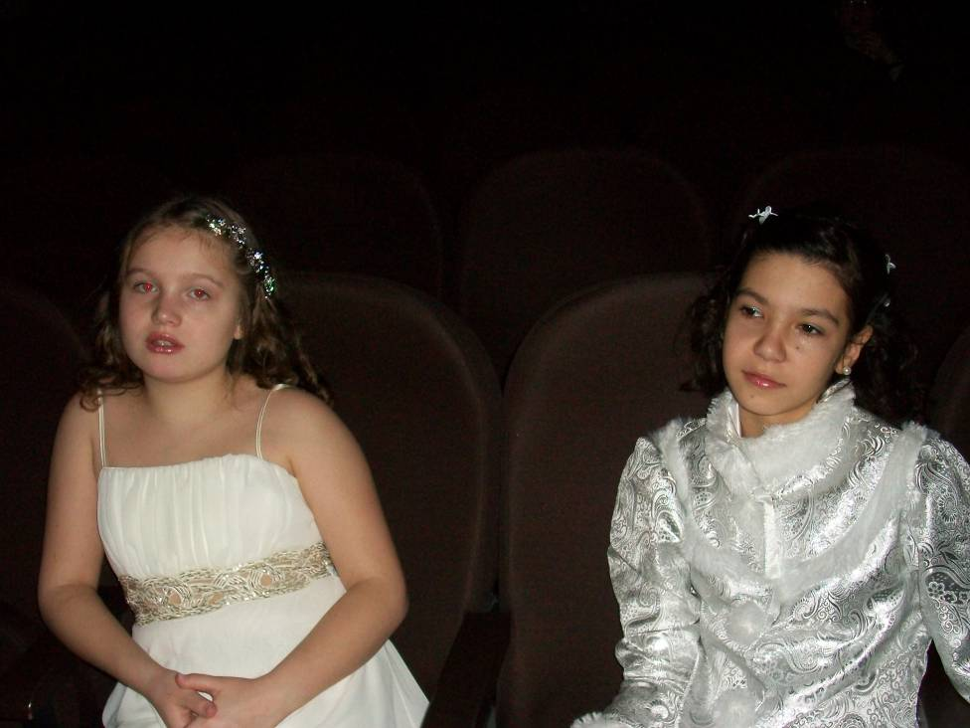
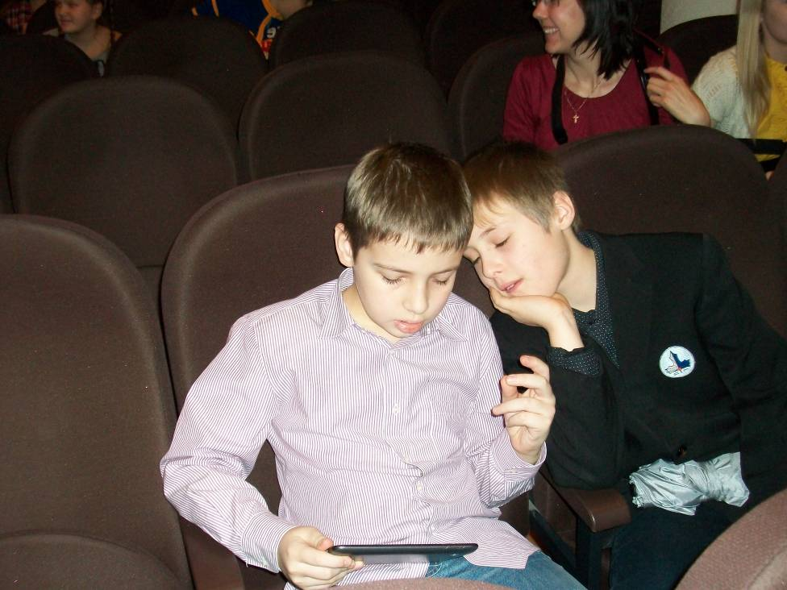
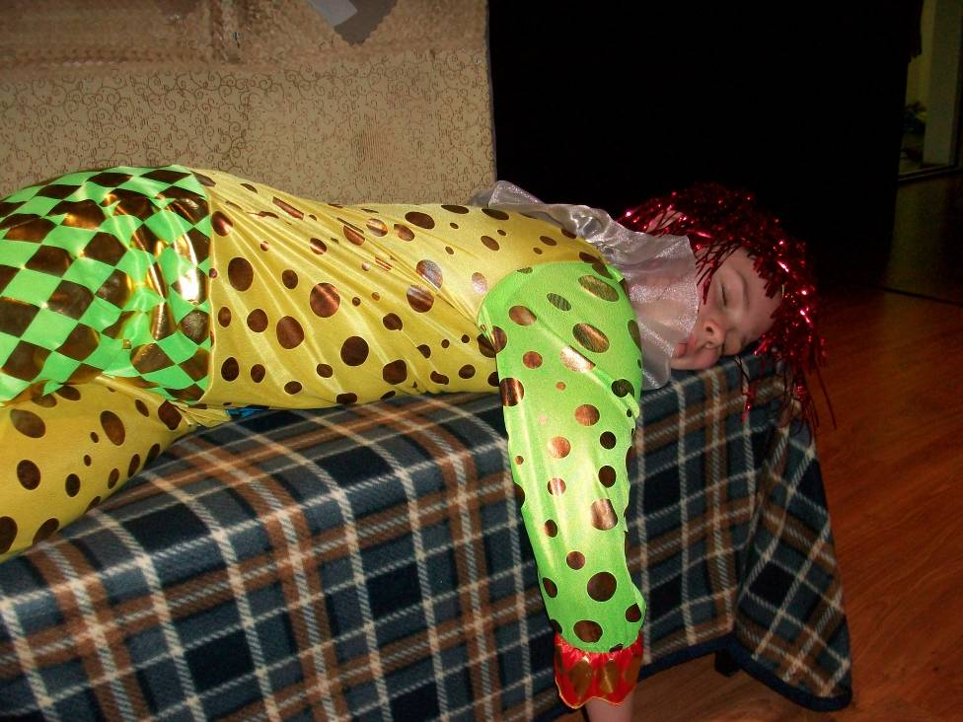
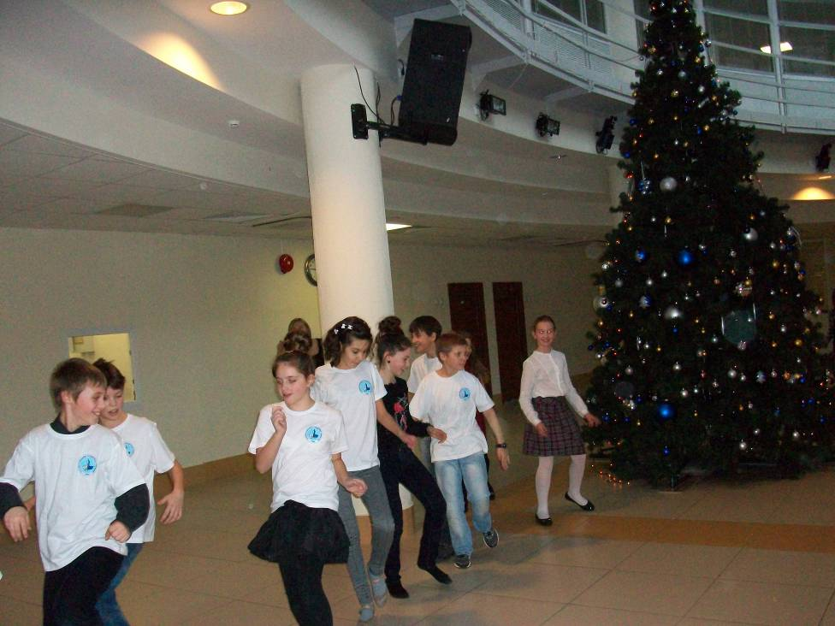
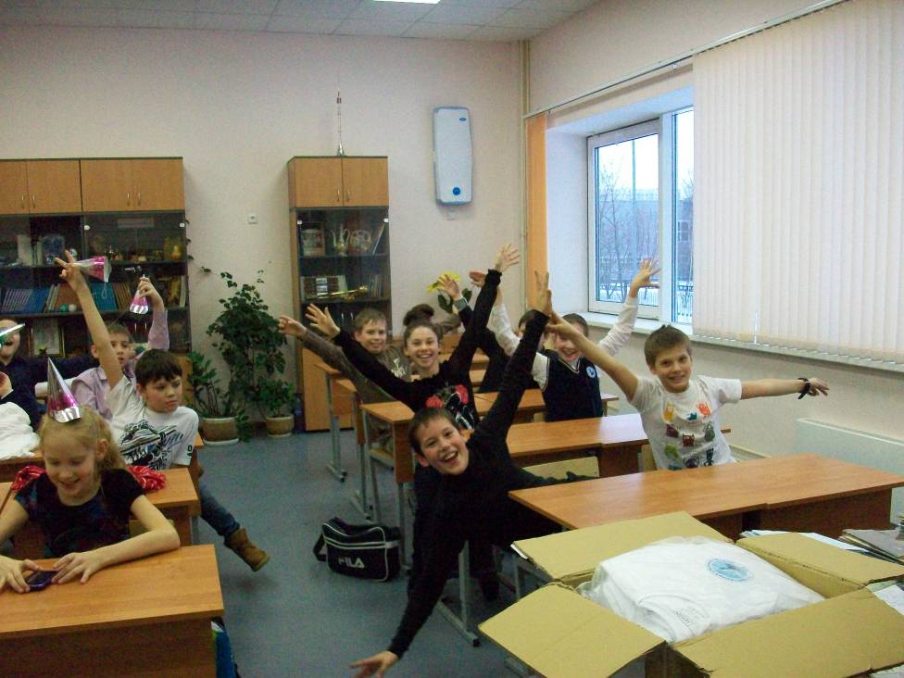
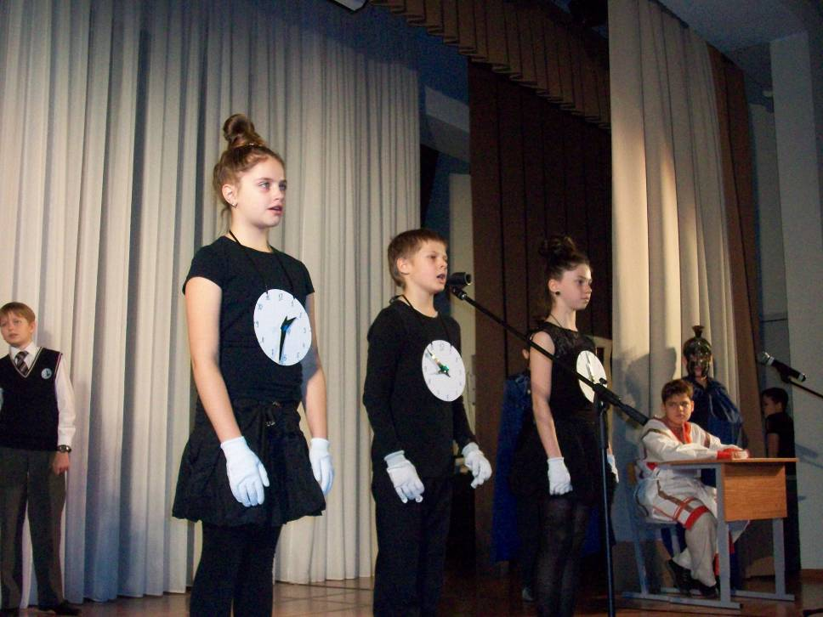
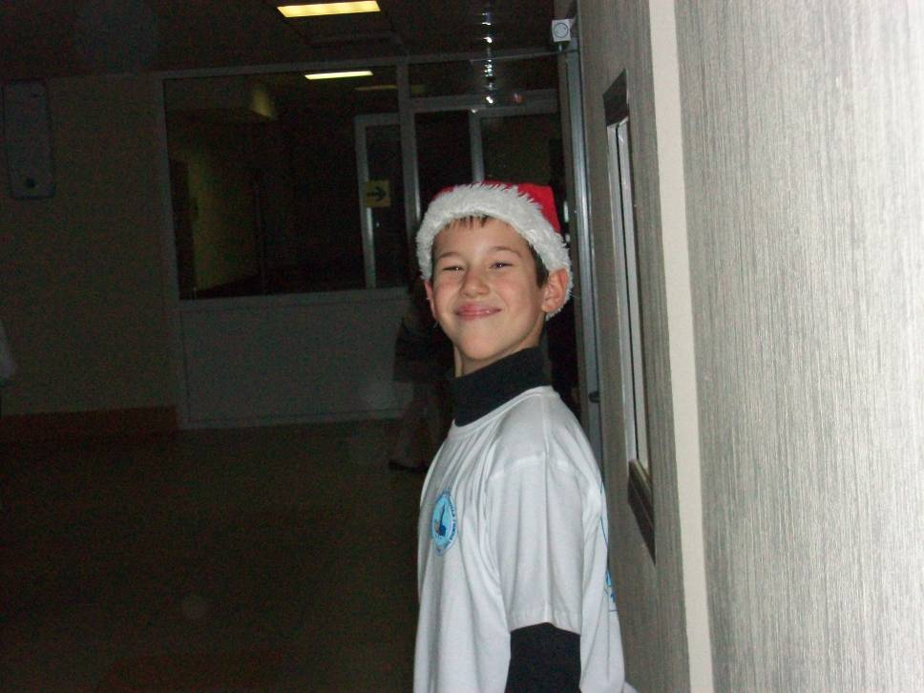
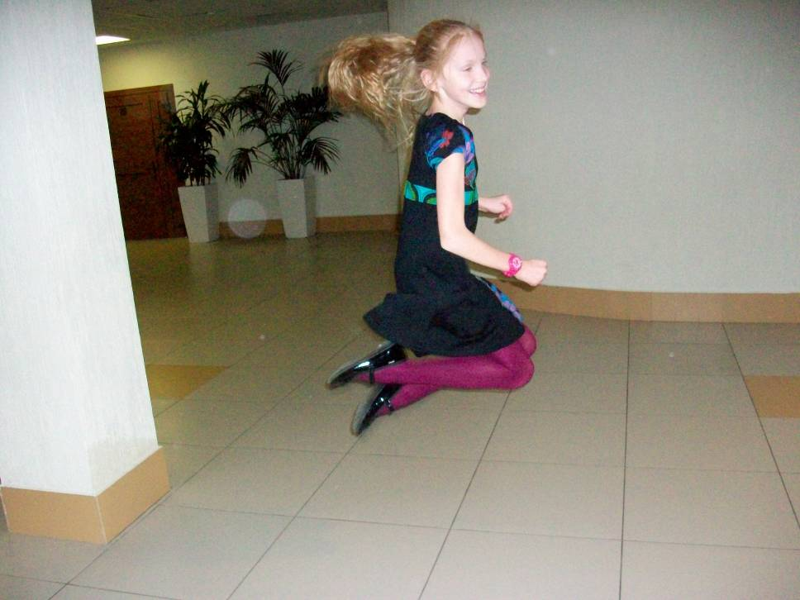
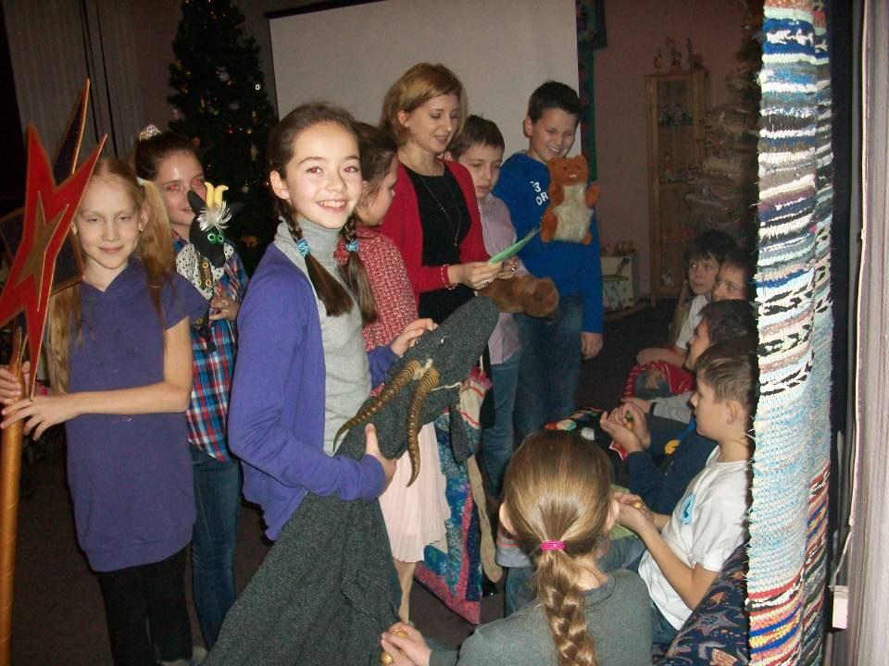
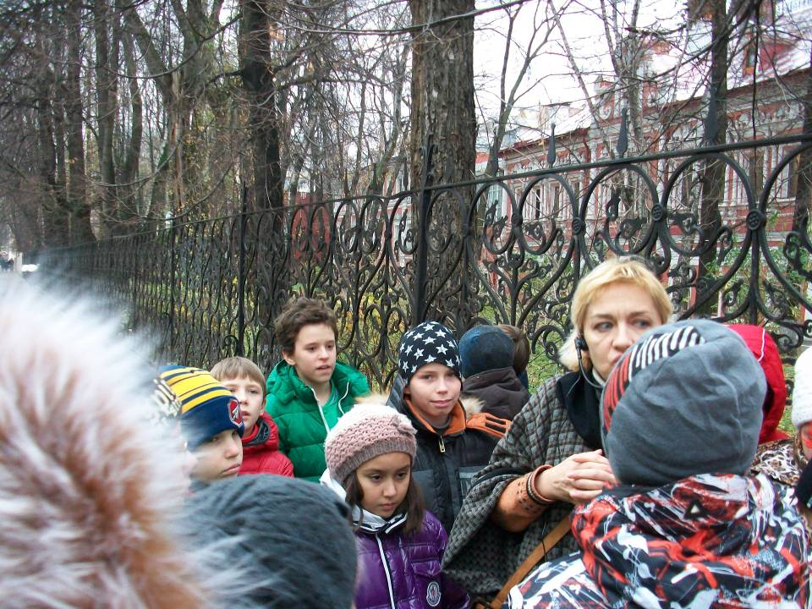

Slide 31
опора
надежда
вера
Notes:
ра

Slide 32
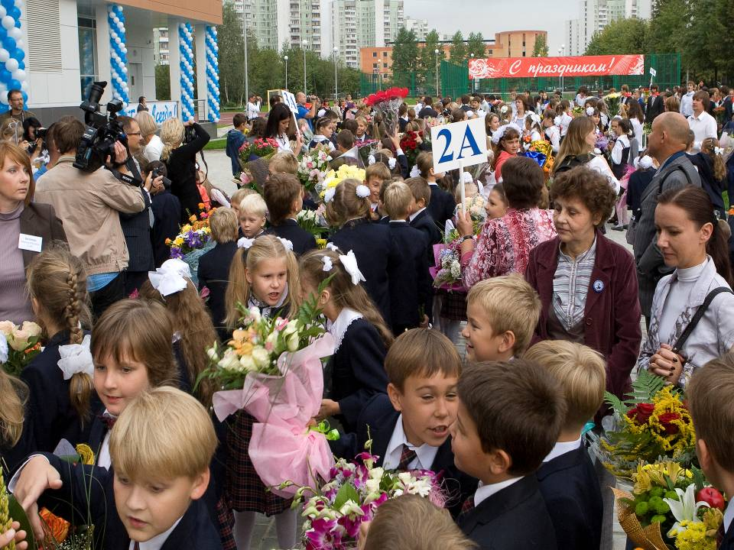

Slide 33
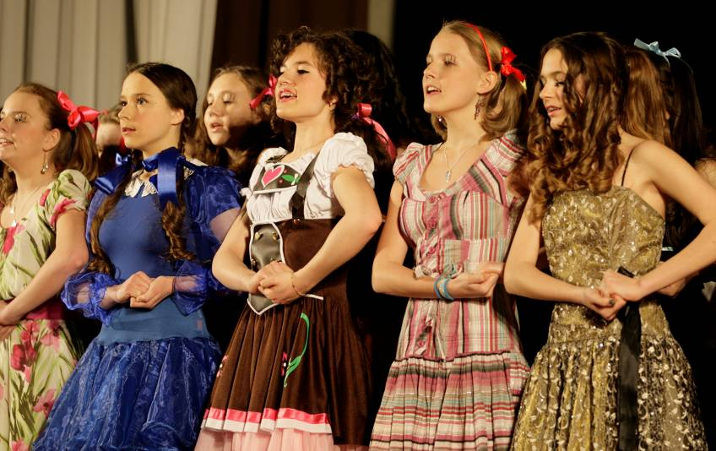
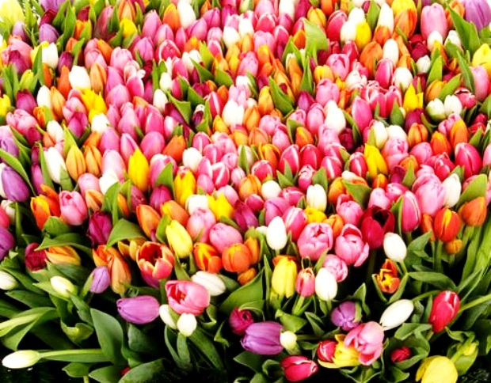

Slide 34
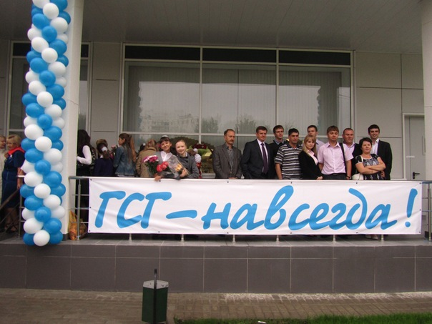

Slide 35
Notes:
ра

Slide 36
Notes:
ра

Slide 38
7 А
7 Б
Notes:
ра

Slide 39
Notes:
ра

Slide 40
Notes:
ра

Slide 41
Notes:
ра

Slide 42
Notes:
ра

Slide 43
Notes:
ра

Slide 44
Notes:
ра

Slide 45
Notes:
ра

Slide 46
Notes:
ра

Slide 47
2
Notes:
ра

Slide 48
М а м а…
М а м а…
М а м а…
Notes:
ра

Slide 49
Notes:
ра

Slide 50
Notes:
ра

Slide 51
ГСГ навсегда!
Notes:
ра

